Slide 1
图像增强
Matlab图像处理编程实践初步
肖俊
浙江大学计算机学院
2023

Slide 2
内容提要
灰度变换增强
图像的空域滤波增强

Slide 3
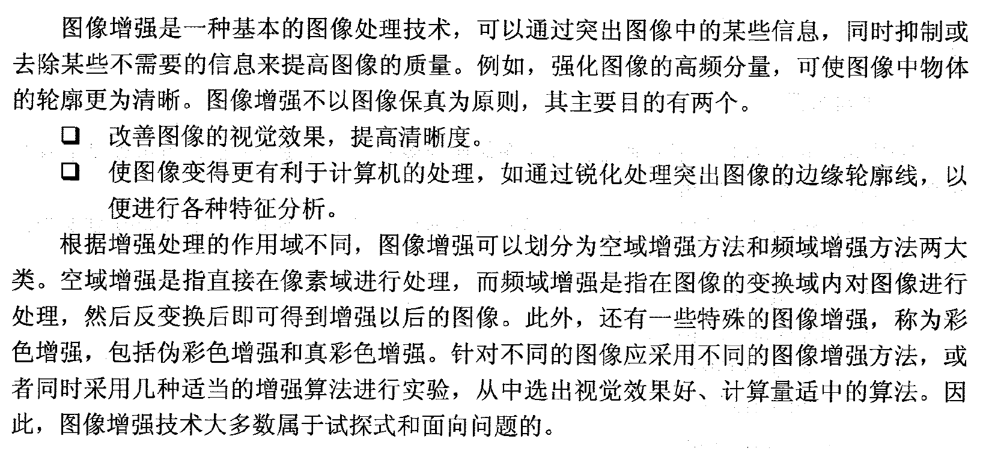
图像增强

Slide 4
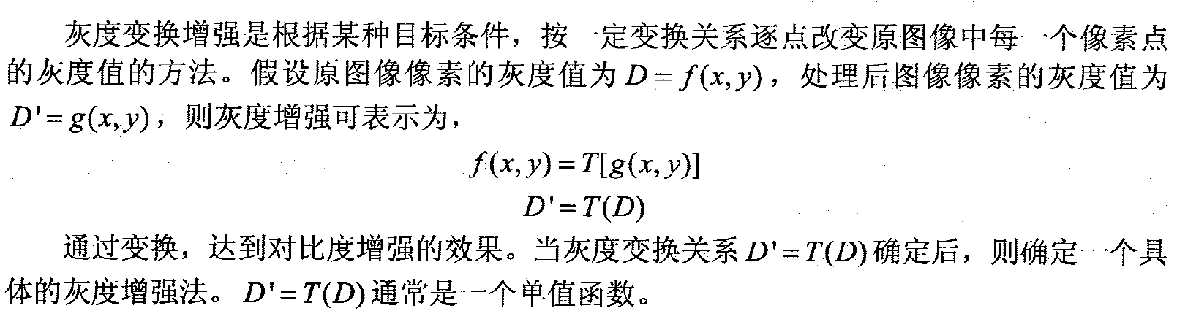
灰度变换增强

Slide 5
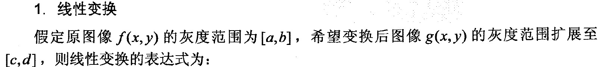
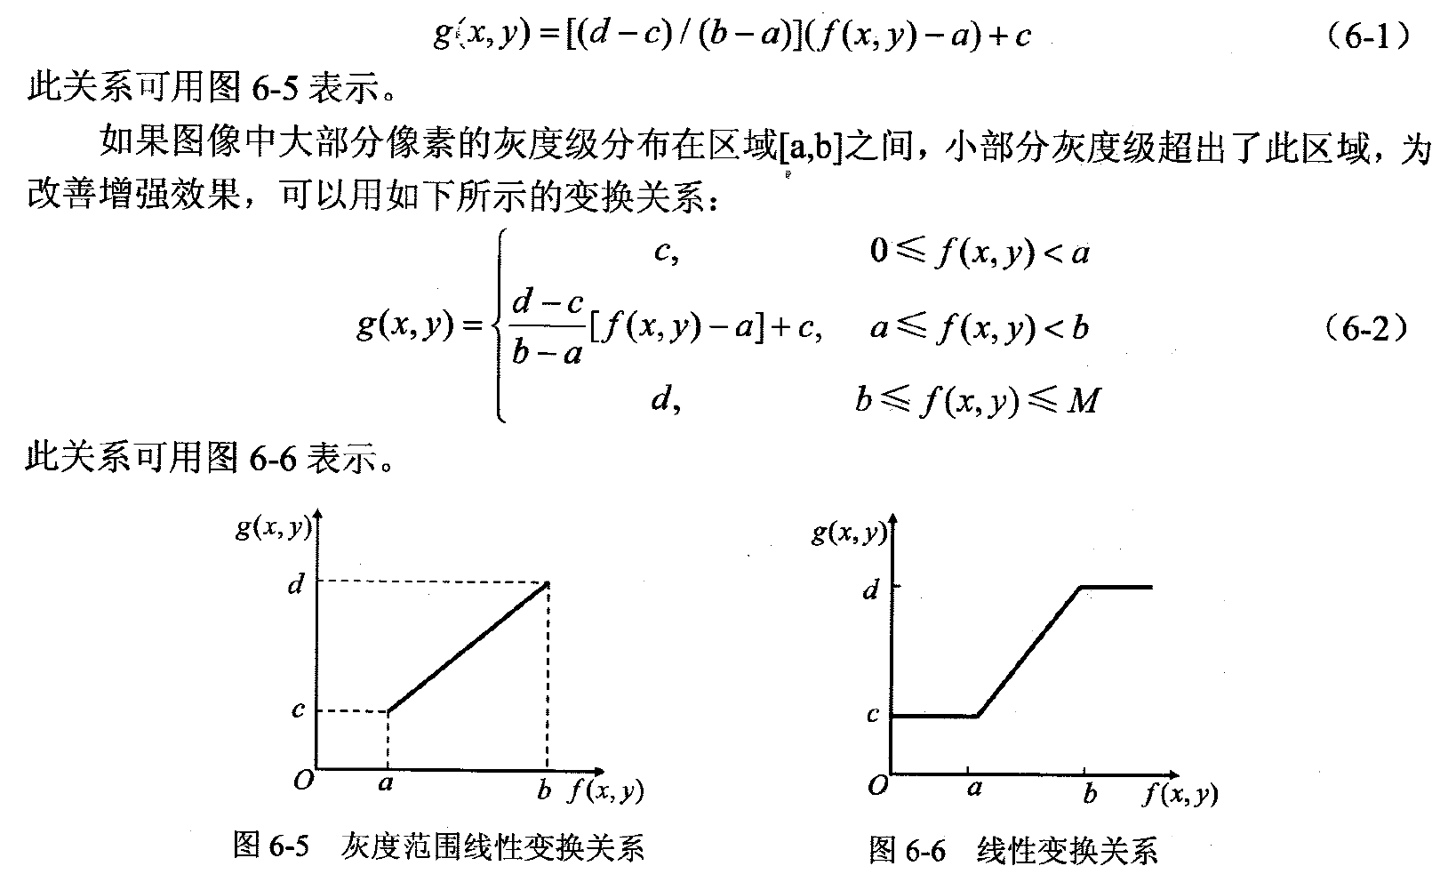
灰度变换增强——线性变换

Slide 6
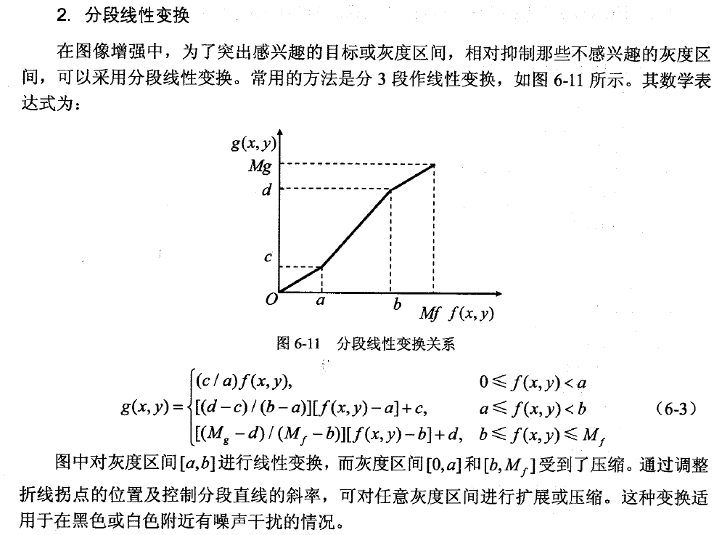
灰度变换增强——线性变换

Slide 7
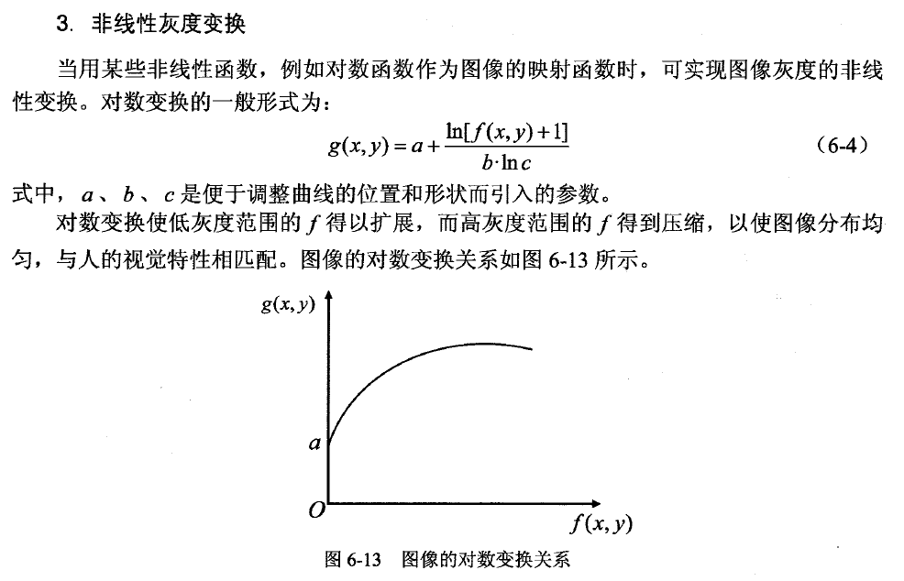
灰度变换增强——非线性变换

Slide 8
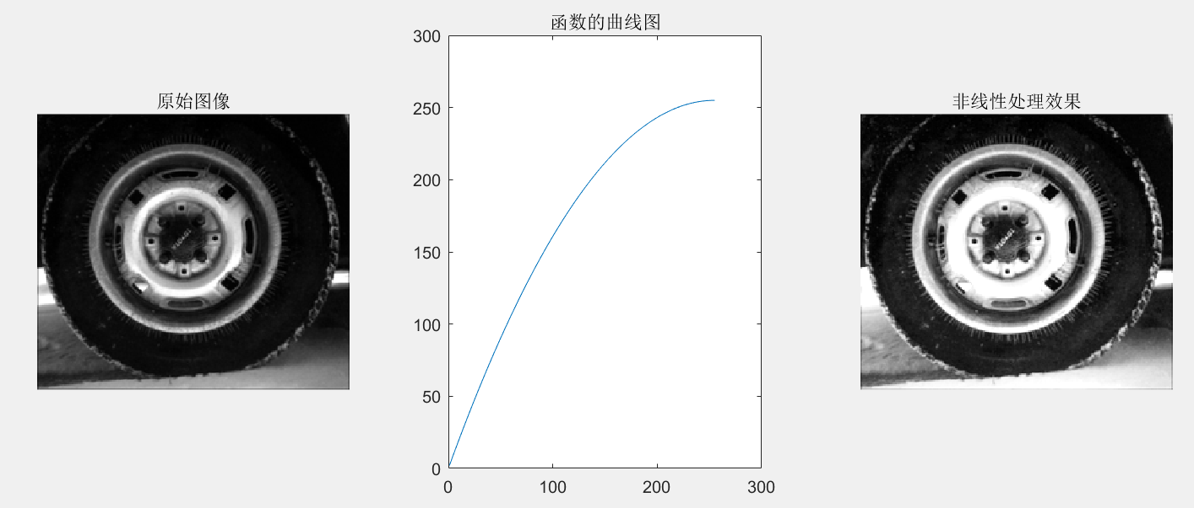
灰度变换增强——非线性变换
a=imread('tire.tif'); %读取原始图像
subplot(1,3,1),
imshow(a); %显示原始图像
title('原始图像');
%显示函数的曲线图
x=1:255;
y=x+x.*(255-x)/255;
subplot(1,3,2),
plot(x,y); %绘制的曲线图
title('函数的曲线图');
b1=double(a)+0.006*double(a) .*(255-double(a));
subplot(1,3,3),
imshow(uint8(b1)); %显示非线性处理图像
title('非线性处理效果');

Slide 9
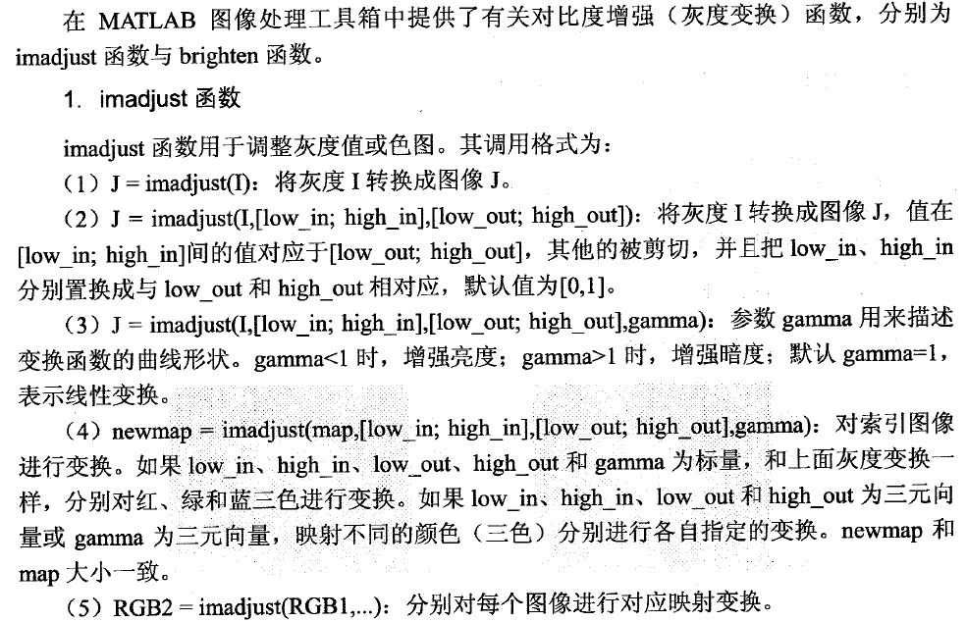
灰度变换增强——灰度变换函数

Slide 10
灰度变换增强——灰度变换函数
clear
I=imread('glass.png'); %读取图像
subplot(2,2,1);
imshow(I);
title('原图像');
subplot(2,2,2);
imhist(I);
title('原图像直方图');
subplot(2,2,3);
J=imadjust(I,[],[0.4 0.6]); %调整图像的灰度到指定范围
imshow(J);
title('调整灰度后的图像');
subplot(2,2,4);
imhist(J);
title('调整灰度后的直方图');

Slide 11
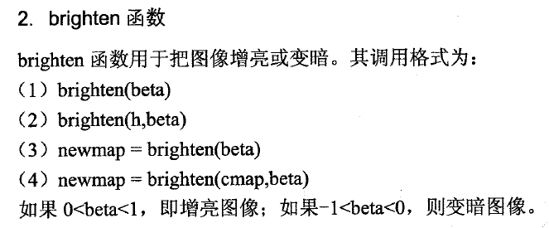
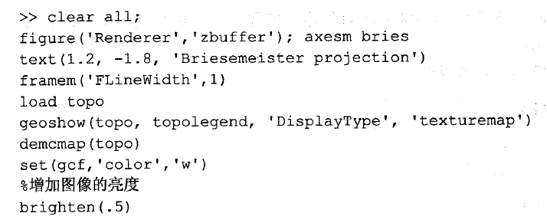
灰度变换增强——灰度变换函数

Slide 12
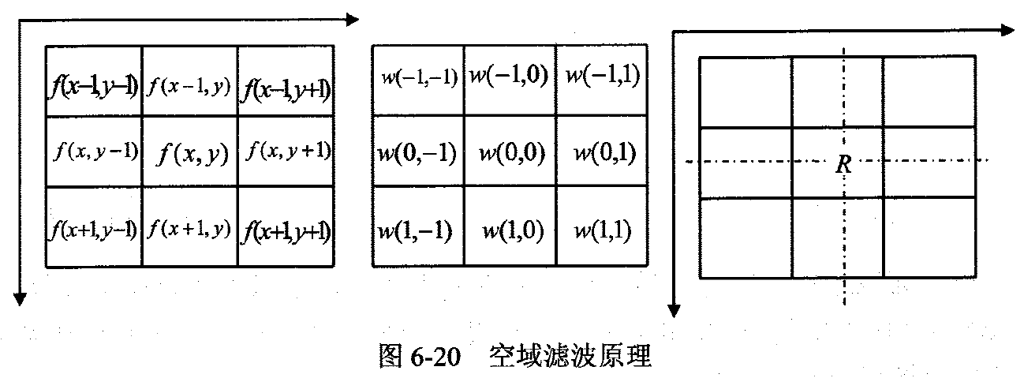
空域滤波原理
滤波器概念
滤波器是一个大小为M×N的窗口，窗口中的元素与原矩阵的处于窗口内的元素进行某种运算，结果作为新矩阵的一个元素。当窗口滑过原矩阵并完成上述运算之后，就能够得到一个新矩阵。
滤波器的别名：滤波器、掩模、核、模板，窗口

Slide 13
空域滤波原理
y
滤波过程
矩阵原点
掩模
在待处理矩阵中逐点移动掩模，在每一点(x,y)处，滤波器在该点的响应通过实现定义的关系来计算。对于线性空间滤波，其响应由滤波器系数与滤波掩模扫过区域的对应元素值的乘积之和给出。
矩阵f(x,y)
w(-1,-1)
w(-1,0)
w(-1,1)
w(0,-1)
w(0,0)
w(0,1)
x
w(1,-1)
w(1,0)
w(1,1)
f(x-1,y-1)
f(x-1,y)
f(x-1,y+1)
模板系数给出了坐标值
f(x,y-1)
f(x,y)
f(x,y+1)
f(x+1,y-1)
f(x+1,y)
f(x+1,y+1)
模板下的矩阵元素

Slide 14
空域滤波原理
相应公式
w(-1,-1)
w(-1,0)
w(-1,1)
w(0,-1)
w(0,0)
w(0,1)
w(1,-1)
w(1,0)
w(1,1)
f(x-1,y-1)
f(x-1,y)
f(x-1,y+1)
模板系数给出了坐标值
f(x,y-1)
f(x,y)
f(x,y+1)
f(x+1,y-1)
f(x+1,y)
f(x+1,y+1)
模板下的矩阵元素

Slide 15
空域滤波原理
响应公式
通常，掩模的长宽都为奇数。假设分别为2a+1和2b+1。当窗口中心处于元素(x,y)处时，新的元素值为：
简化形式：
对矩阵f中所有元素都与掩模进行运算之后，最终产生一个新矩阵g。

Slide 16
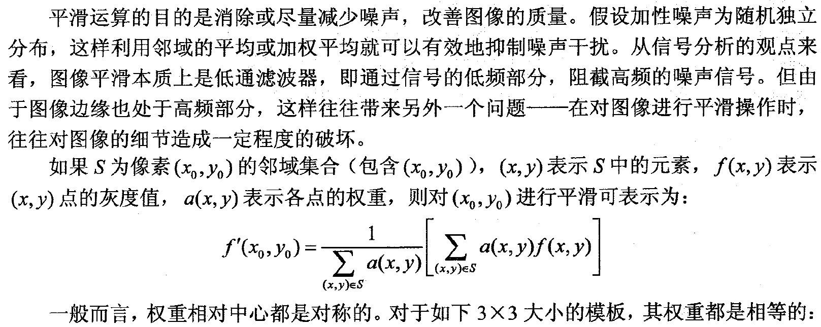
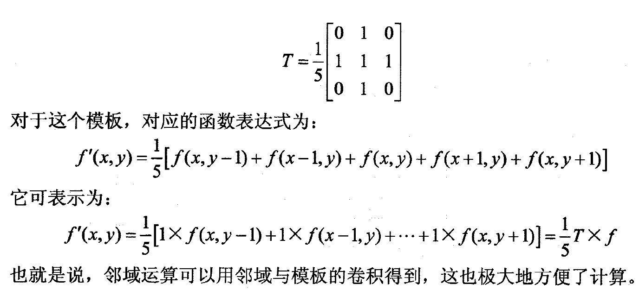
图像的空域滤波增强——平滑滤波

Slide 17
空域平滑滤波
图像在传输过程中，由于传输信道、采样系统质量较差，或受各种干扰的影响，而造成图像毛糙，此时，就需对图像进行平滑处理。平滑可以抑制高频成分，但也使图像变得模糊。
平滑空间滤波器用于模糊处理和减少噪声。模糊处理经常用于预处理，例如，在提取大的目标之前去除图像中一些琐碎的细节，桥接直线或曲线的缝隙。
经过低通滤波处理后的图像

Slide 18
线性平滑滤波器
概念
平滑线性空间滤波器的输出是包含在滤波掩模邻域内元素的简单平均值。因此，这些滤波器也称为均值滤波器。
简单平均，表示窗口中每一个元素对响应的贡献是一样的。
加权平均，表示窗口中的元素对相应的贡献有大小之分。
1
1
1
1
2
1
1
1
1
2
4
2
1
1
1
1
2
1

Slide 19
线性平滑滤波器
一般公式
其中，滤波器大小为(2a+1) ×(2b+1)，w为滤波器，f为输入矩阵，g为输出矩阵。
如果用于图像，滤波掩模的大小与图像的平滑效果有直接的关系。当掩模比较小时，可以观察到在整幅图像中有轻微的模糊，当掩模大小增加，模糊程度也随之增加。

Slide 20
非线性滤波器
中值滤波
统计滤波器是一种非线性的空间滤波器，它的响应是基于窗口内图像区域中像素值的排序，由统计排序结果决定的值代替中心像素的值。
统计滤波器中最常见的例子就是中值滤波器。
用像素邻域内灰度的中值代替该像素的值。
提供了优秀的去噪能力，比小尺寸的线性平滑滤波器的模糊程度明显要低。
对处理脉冲噪声（也称为椒盐噪声）非常有效，因为这种噪声是以黑白点叠加在图像上的。

Slide 21
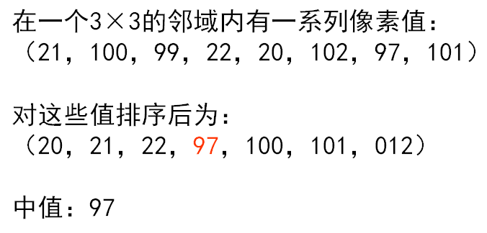
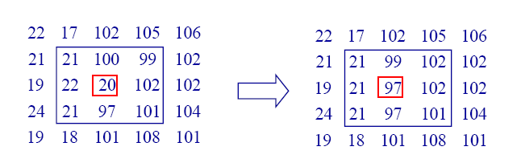
中值滤波器
中值计算
中值ξ——数值集合中，有一半数值小于或等于ξ，还有一半大于或等于ξ。
为了对一幅图像上的某个点作中值滤波处理。必须先将掩模内欲求的像素及其邻域的像素值排序，确定出中值，并将中值赋予该像素点。

Slide 22
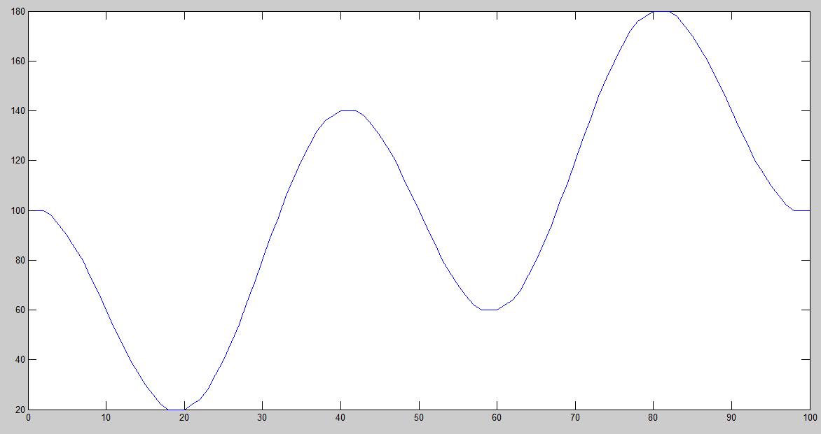
平滑滤波实例
实例：一维信号去噪
x = (1:100) + 50*cos((1:100)*2*pi/40)+50;

Slide 23
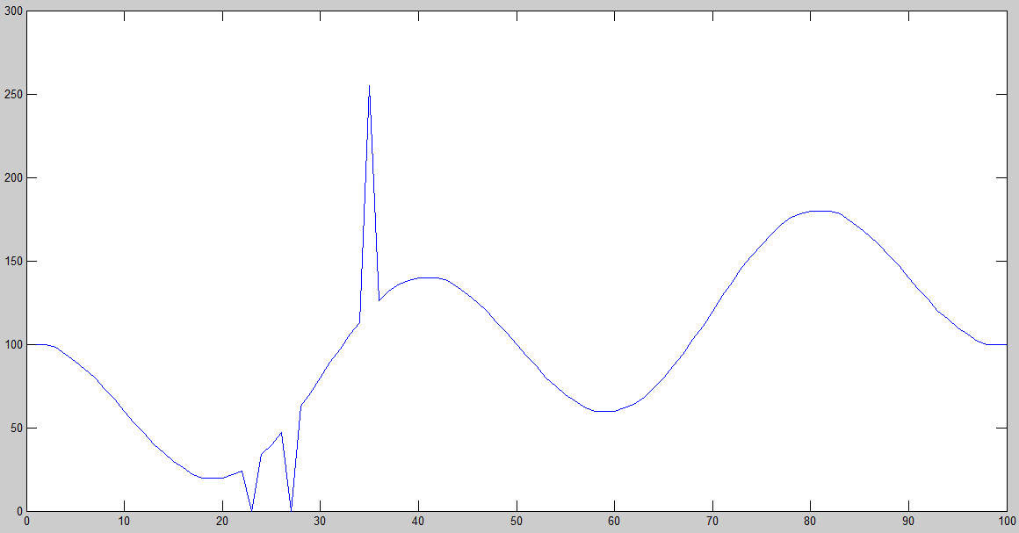
平滑滤波实例
xx=imnoise(x,'salt & pepper',0.04);

Slide 24
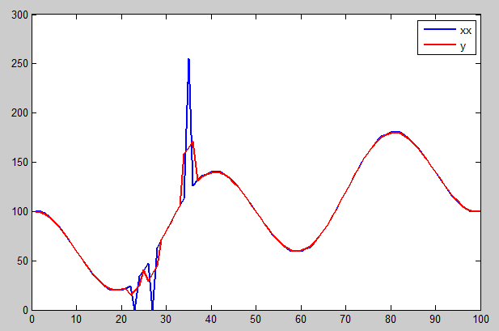
平滑滤波实例
均值滤波结果：

Slide 25
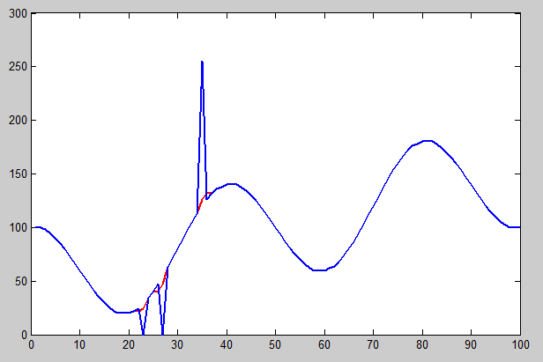
平滑滤波实例
中值滤波结果：

Slide 26
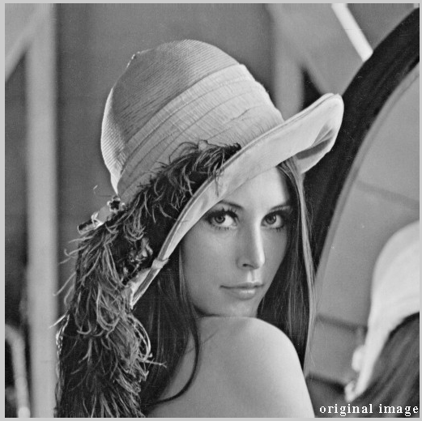
平滑滤波实例
实例：二维信号去噪（图像）

Slide 27
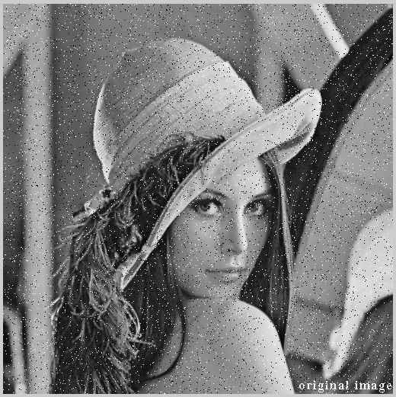
平滑滤波实例
imn = imnoise(im,'salt & pepper',0.04);

Slide 28

平滑滤波实例
I_Filter1 = medfilt2(imn,[3 3]); （中值滤波）

Slide 29

平滑滤波实例
均值滤波结果

Slide 30
线性平滑滤波
I= imread('peppers.png'); % 读入图像
subplot(2,3,1),imshow(I); % 显示原始图像
title('原始图像');
I=rgb2gray(I);
J=imnoise(I,'salt & pepper',0.03); % 加均值为 0，方差为 0.03 的椒盐噪声
subplot(2,3,2),imshow(J); % 显示处理后的图像
title('椒盐噪声'); % 设置图像标题
K = filter2(fspecial('average',3),J)/255;
subplot(2,3,3),imshow(K,[]);
title('椒盐噪声被滤波后的图像');
J2=imnoise(I,'gaussian',0.03); % 加均值为 0，方差为 0.03 的高斯噪声
subplot(2,3,4),imshow(J2);
title('高斯噪声'); % 设置图像标题
K2 = medfilt2(J2); % 图像滤波处理
subplot(2,3,5),imshow(K2,[]);
title('高斯噪声被滤波后的图像');

Slide 31
线性平滑滤波
I= imread('peppers.png'); % 读入图像
subplot(2,3,1),imshow(I); % 显示原始图像
title('原始图像');
I=rgb2gray(I);
J=imnoise(I,'salt & pepper',0.03); % 加均值为 0，方差为 0.03 的椒盐噪声
subplot(2,3,2),imshow(J); % 显示处理后的图像
title('椒盐噪声'); % 设置图像标题
K = filter2(fspecial('average',5),J)/255;
subplot(2,3,3),imshow(K,[]);
title('椒盐噪声被5*5的模板滤波后的图像');
J2=imnoise(I,'gaussian',0.03); % 加均值为 0，方差为 0.03 的高斯噪声
subplot(2,3,4),imshow(J2);
title('高斯噪声'); % 设置图像标题
K2 = medfilt2(J2); % 图像滤波处理
subplot(2,3,5),imshow(K2,[]);
title('高斯噪声被5*5的模板滤波后的图像');

Slide 32
线性平滑滤波
I=imread('peppers.png');
subplot(231)
imshow(I)
title('原始图像')
I=rgb2gray(I);
I1=imnoise(I,'salt & pepper',0.02);
subplot(232)
imshow(I1)
title('添加椒盐噪声的图像')
k1=filter2(fspecial('average',3),I1)/255; %进行3*3模板平滑滤波
k2=filter2(fspecial('average',5),I1)/255; %进行5*5模板平滑滤波
k4=filter2(fspecial('average',9),I1)/255; %进行9*9模板平滑滤波
k3=filter2(fspecial('average',7),I1)/255; %进行7*7模板平滑滤波
subplot(233),
imshow(k1);
title('3*3模板平滑滤波');
subplot(234),
imshow(k2);
title('5*5模板平滑滤波');
subplot(235),
imshow(k3);
title('7*7模板平滑滤波');
subplot(236),
imshow(k4);
title('9*9模板平滑滤波');

Slide 33
中值滤波
I=imread('eight.tif'); % 读入图像
subplot(2,3,1),imshow(I); % 显示原始图像
title('原始图像');
J=imnoise(I,'salt & pepper',0.03); % 加均值为 0，方差为 0.03 的椒盐噪声
subplot(2,3,2),imshow(J); % 显示处理后的图像
title('椒盐噪声'); % 设置图像标题
K = medfilt2(J);
subplot(2,3,3),imshow(K,[]);
title('椒盐噪声被滤波后的图像');
J2=imnoise(I,'gaussian',0.03); % 加均值为 0，方差为 0.03 的高斯噪声
subplot(2,3,4),imshow(J2);
title('高斯噪声'); % 设置图像标题
K2 = medfilt2(J2); % 图像滤波处理
subplot(2,3,5),imshow(K2,[]);
title('高斯噪声被滤波后的图像');

Slide 34
中值滤波
I=imread('eight.tif'); % 读入图像
subplot(2,3,1),imshow(I); % 显示原始图像
title('原始图像');
J=imnoise(I,'salt & pepper',0.03); % 加均值为 0，方差为 0.03 的椒盐噪声
subplot(2,3,2),imshow(J); % 显示处理后的图像
title('椒盐噪声'); % 设置图像标题
K = medfilt2(J,[5,5]);
subplot(2,3,3),imshow(K,[]);
title('椒盐噪声被被5*5的滤波后的图像');
J2=imnoise(I,'gaussian',0.03); % 加均值为 0，方差为 0.03 的高斯噪声
subplot(2,3,4),imshow(J2);
title('高斯噪声'); % 设置图像标题
K2 = medfilt2(J2,[5,5]); % 图像滤波处理
subplot(2,3,5),imshow(K2,[]);
title('高斯噪声被被5*5的滤波后的图像');

Slide 35
中值滤波
I=imread('eight.tif');
J=imnoise(I,'salt & pepper',0.03);
subplot(231),
imshow(I);
title('原图像');
subplot(232),
imshow(J);
title('添加椒盐噪声图像');
k1=medfilt2(J); %进行3*3模板中值滤波
k2=medfilt2(J,[5,5]); %进行5*5模板中值滤波
k3=medfilt2(J,[7,7]); %进行7*7模板中值滤波
k4=medfilt2(J,[9,9]); %进行9*9模板中值滤波
subplot(233),
imshow(k1);
title('3*3模板中值滤波');
subplot(234),
imshow(k2);
title('5*5模板中值滤波');
subplot(235),
imshow(k3);
title('7*7模板中值滤波');
subplot(236),
imshow(k4);
title('9*9模板中值滤波');

Slide 36
锐化空间滤波器
目的
突出图像中的细节或者增强被模糊了的细节。
工具
微分算子是实现锐化的工具，其响应程度与图像在该点处的突变程度有关。微分算子增强了边缘和其他突变（如噪声）并削弱了灰度变化缓慢的区域。

Slide 37
锐化空间滤波器
微分定义
对于函数f(x)，用差值来表达一阶微分：
类似地，用差分定义二阶微分：

Slide 38
拉普拉斯算子
基于二阶微分的图像增强
拉普拉斯算子是一种各向同性滤波器，其响应和图像突变方向无关。各向同性滤波器是旋转不变的，即将原始图像旋转后进行滤波处理得出的结果与先对图像滤波，然后再旋转的结果相同。
公式：
离散形式：

Slide 39
拉普拉斯算子
掩模
对角线方向也可以加入到拉普拉斯变换的定义中，其定义为：
0
1
0
1
-4
1
0
1
0
1
1
1
1
-8
1
1
1
1

Slide 40
拉普拉斯算子
其它扩展形式
0
-1
0
-1
-1
-1
-1
4
-1
-1
8
-1
0
-1
0
-1
-1
-1
与前述掩模符号相反。当拉普拉斯滤波后的图像与其它图像合并时（相加或相减），则必须考虑符号上的差别。

Slide 41
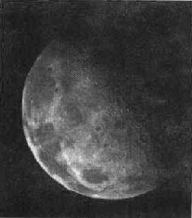
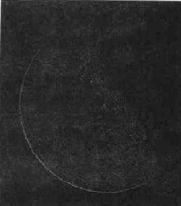
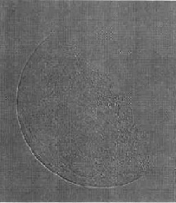
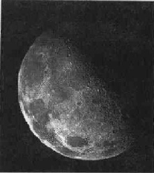
拉普拉斯算子
应用
使用拉普拉斯变换对图像增强的基本方法可表示为下式：
将原始图像和拉普拉斯图像叠加在一起的简单方法可以保护拉普拉斯锐化处理的效果，同时又能复原背景信息。
(a)原始图像 (b)拉普拉斯图像 (c)归约化后的拉普拉斯图像 (d)增强了的图像

Slide 42
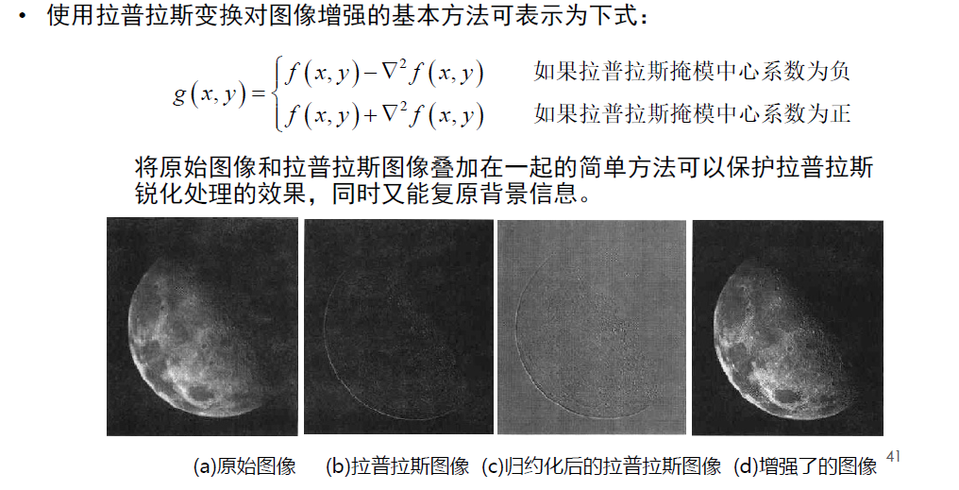
f = imread(‘1.jpg’)
f_lap = LaplaceFilter(f);
g = f + f_lap
imshow(uint8(abs(f_lap))); imshow(f_lap,[]);
(b):相当于画出f_lap的幅值
(c): 规约化是指：把最小值映射到0，最大值映射到255

Slide 43
拉普拉斯算子
步骤1：
1
1
1
1
-8
1
1
1
1
(a) 原始图像
(b) 拉普拉斯图像
图（b)展示的 abs(▽²f(x,y))

Slide 44
拉普拉斯算子
步骤2：
处理拉普拉斯图像中的像素值，使其限定在有效范围之内。
(b) 拉普拉斯图像
(c) 归约化后的拉普拉斯图像
图（b)展示的 abs(▽²f(x,y))
实际操作中，是把▽²f(x,y) 规约化到0~255；而非abs(▽²f(x,y))

Slide 45
拉普拉斯算子
(b)
(c)
步骤3：
规约化到0~255之后的▽²f(x,y)
abs(▽²f(x,y))
▽²f(x,y)
叠加
(a) 原始图像
(d) 增强了的图像

Slide 46
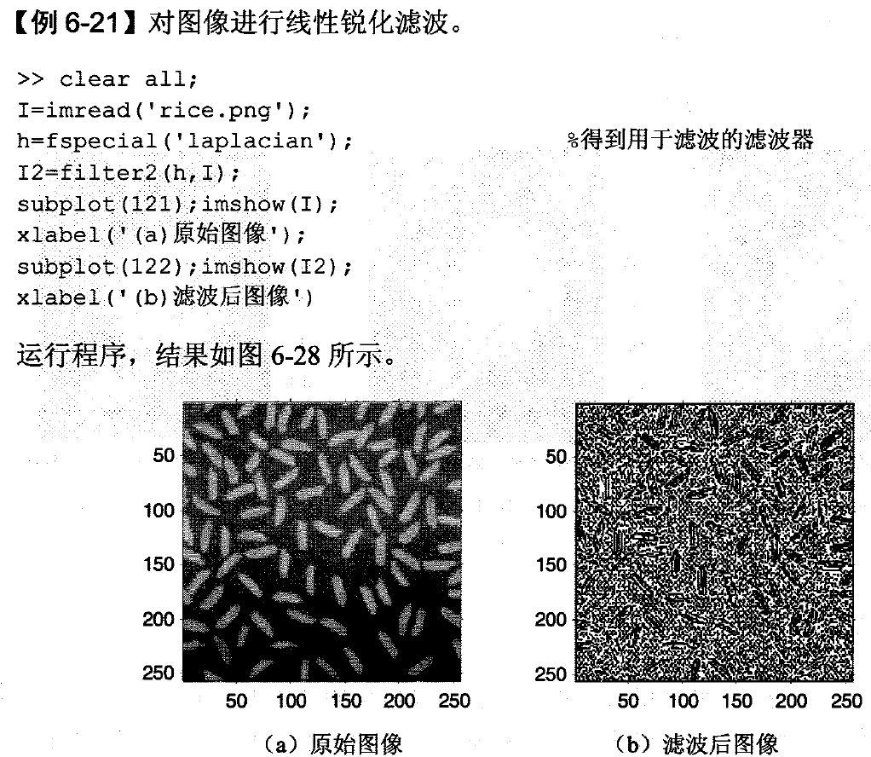
拉普拉斯算子

Slide 47
课程实验5
编写代码实现：
编写函数实现基于拉普拉斯算子的图像增强，输入为原始图像和某个自定义的拉普拉斯算子，输出为增强后的图像

